Slide 1
CLKの立ち上がりを数えて，
3/5/7 の時にAHOフラグを立てる回路を作成
RST
AHO
CLK

Slide 2
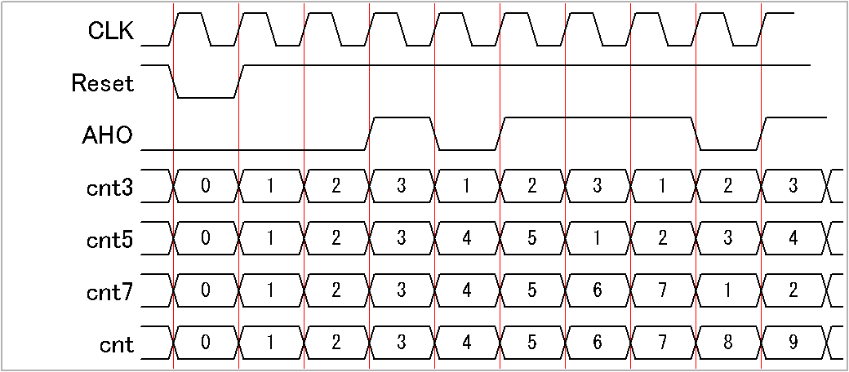
タイミングチャート

Slide 3
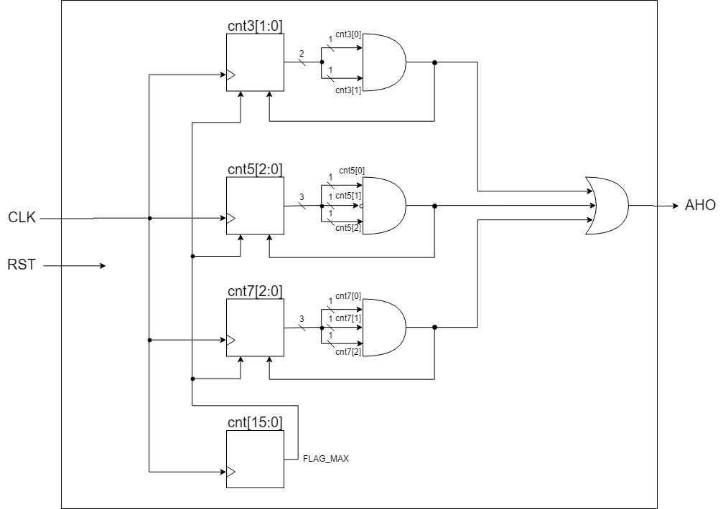
aho.v

Slide 4
aho.v
1のとき
各カウンタを1にする
65535で
各カウンタを初期化

